Slide 1
出血性疾病实验室诊断与处置原则
唐宁
华中科技大学同济医学院附属同济医院

Slide 2
出血性疾病的分类：一期/二期；遗传/获得
出血性疾病的定义：
出血性疾病系指因先天或获得性原因，导致患者止血机制缺陷或异常，而引起的一组以自发性出血或轻度损伤后过度出血为特征的疾病。
血管缺陷（如EDS、毛细血管扩张症）
血小板减少症（如免疫性血小板减少）
血小板功能障碍（如血小板无力症、类血小板无力症）
血管性血友病
内、外源凝血因子缺乏（如血友病、维生素K缺乏症、DIC ）
XIII因子缺乏症
纤维蛋白原异常（如异常FIB血症、低FIB血症）
纤溶亢进（如α₂-抗纤溶酶缺乏）

Slide 3
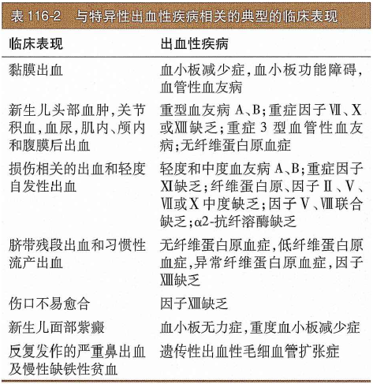
威廉姆斯血液学（第9版）

Slide 4
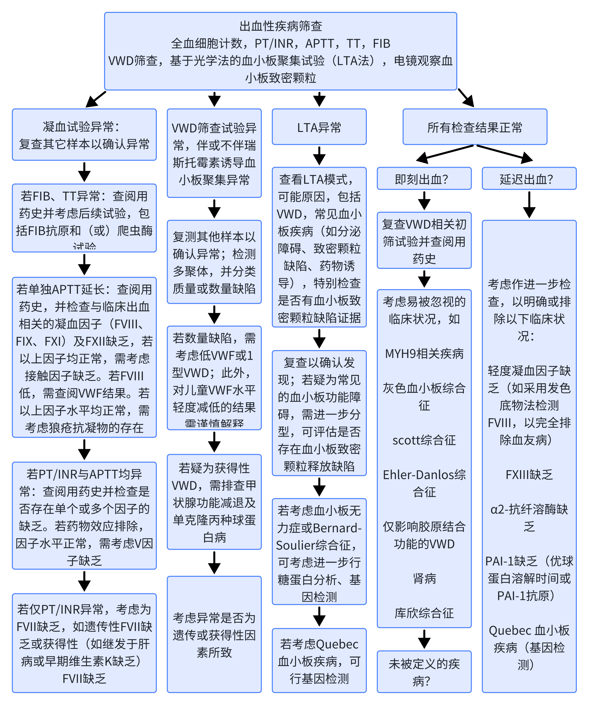
出血性疾病的检验路径：
Hayward CPM. How I investigate for bleeding disorders. Int J Lab Hematol. 2018 May;40 Suppl 1:6-14.

Slide 5
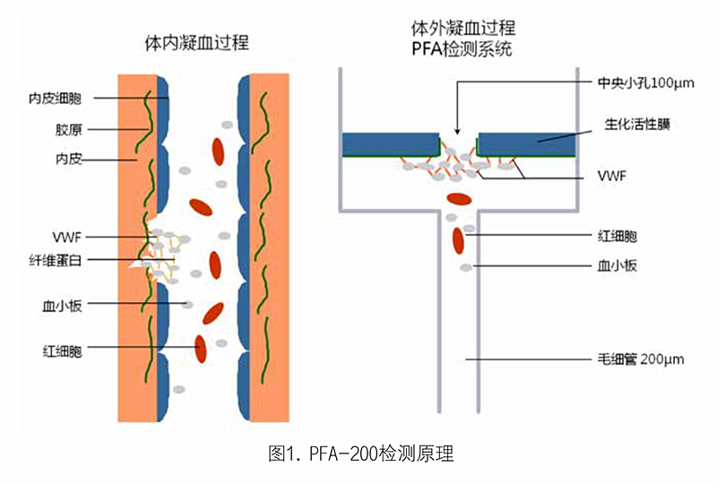
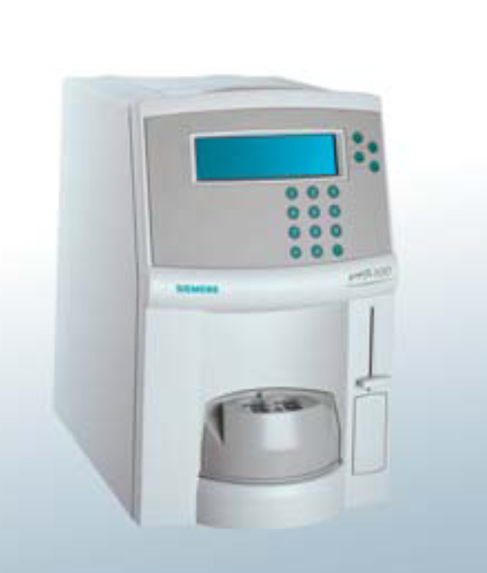
初期止血筛查试验：PFA分析仪（体外出血时间测定）
生物活性膜上包被胶原/肾上腺素，或胶原/二磷酸腺苷
报告参数： 闭合时间（CT）
PFA分析仪外观

Slide 6
初期止血特异性检验
PFA-CT正常：
血管内皮缺陷
炎症标志物检测，基因检测…
二期止血缺陷
PFA-CT延长：
血小板计数减少（破坏、消耗增多？生成减少？）
血小板特异性抗体检测，骨髓检查…
血小板计数正常（血小板功能障碍？VWF异常？）
血小板功能检测，VWF水平检测…

Slide 7
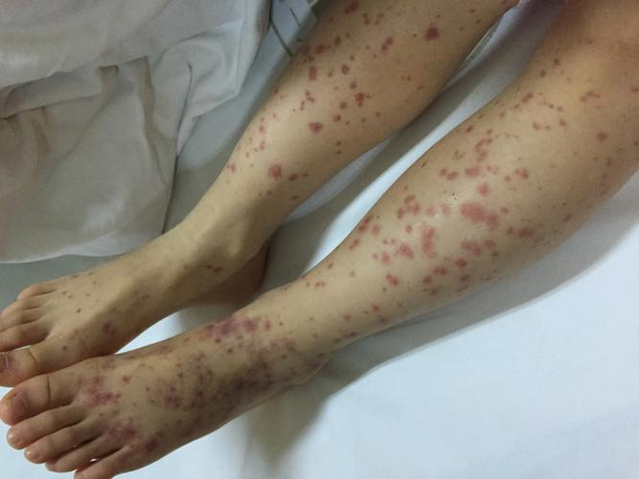
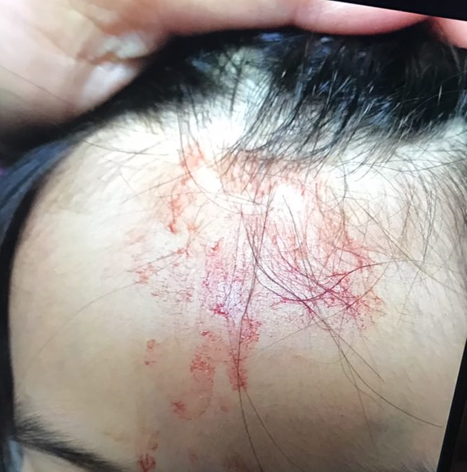
1.血管缺陷相关检测与疾病
典型的获得性血管缺陷：
过敏性紫癜（HSP）
感染性紫癜
……
检验：炎症标志物（如CRP）、免疫球蛋白（如IgA）、内皮标志物（如VWF）等
典型的遗传性血管缺陷：
毛细血管扩张症（HHT） 显性遗传为主
检验：ALK1、ENG基因测序
血管型Ehlers-Danlos综合征 显性遗传为主，新发突变较多
检验： COL3A1基因测序

Slide 8
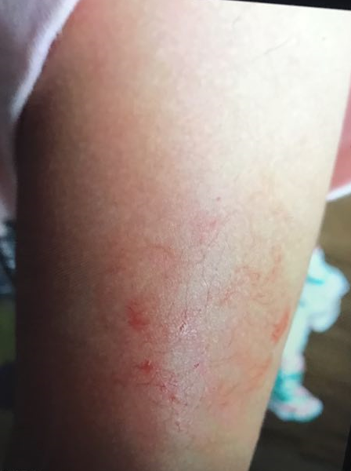
案例
患者女，9岁，反复皮肤出血一月入院，既往有鼻出血、血尿史，否认家族类似病史。出血表现为：多部位轻微碰撞后出血，但擦拭血液后不见伤口。
凝血四项、D-二聚体、血小板计数、聚集率均正常。
XIII因子水平：71%。VWF水平：141%
典型的遗传性血管缺陷：
遗传性毛细血管扩张症（HHT）
Ehlers-Danlos综合征（EDS）
HHT为显性遗传病，常有家族史，高发年龄20-30岁；
而EDS既可为显性也可为隐性遗传，且发病年龄通常更早。
建议EDS相关基因测序：检出COL3A1基因一个致病杂合突变，考虑诊断为IV型（血管型）Ehlers-Danlos综合征。

Slide 9
Ehlers-Danlos综合征（EDS）简介
EDS的分类：
EDS患病率约为五千分之一（十倍于HHT），但存在多达13种亚型，临床表现异质性高，需基因检查才能确诊；
EDS最为典型的特征是关节活动度高和皮肤过度伸展；血管型EDS的出血表现最为明显；

Slide 10
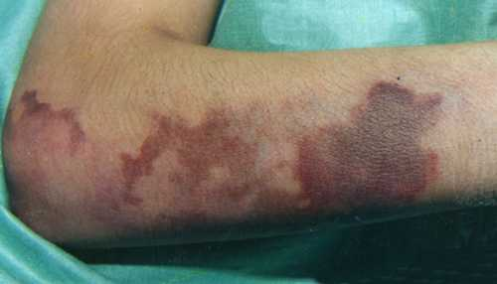
2.血小板减少相关检测与疾病
血小板特异性抗体检测
主要用于免疫性血小板减少性紫癜（ITP）诊断
ITP病理机制：PLT特异性抗体（如抗PLT膜糖蛋白GPIIb/IIIa、GPIb/IX的IgG型抗体）与PLT结合，并激活单核-巨噬细胞或补体系统，致PLT被破坏、清除。
主要检测方法：
单克隆抗体血小板抗原固定试验（MAIPA）
流式细胞术
其他免疫学检测技术…
ITP所致皮肤紫癜

Slide 11
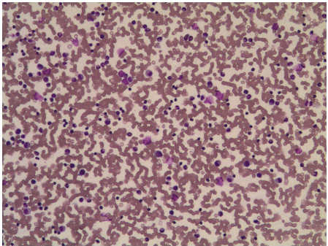
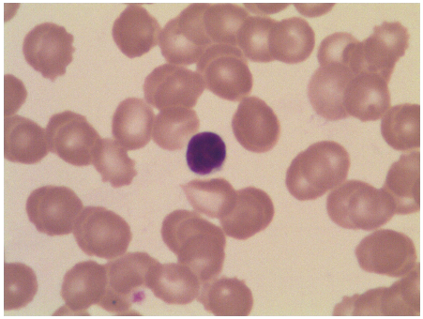
案例
患儿，女，1岁7月。因“发热伴血小板减少1天”就诊。最高体温39.5℃，外院血常规检查血小板计数27×10⁹/L，我院门诊查血常规提示血小板计数14×10⁹/L，为进一步治疗，急诊以“血小板减少”收入院。
体格检查：生长发育正常，营养良好。全身见散在针尖样出血点，面部布满明显出血点，颈部及背部散在丘疹。脾脏不增大。凝血常规、生化常规无异常。
外周血涂片：红、白细胞形态基本正常；血小板分布减少，形态基本正常
骨髓涂片：血小板分布减少，巨核细胞成熟障碍
血小板自身抗体检测：阳性[GMP140（CD61P）自身抗体阳性]。考虑诊断ITP。

Slide 12
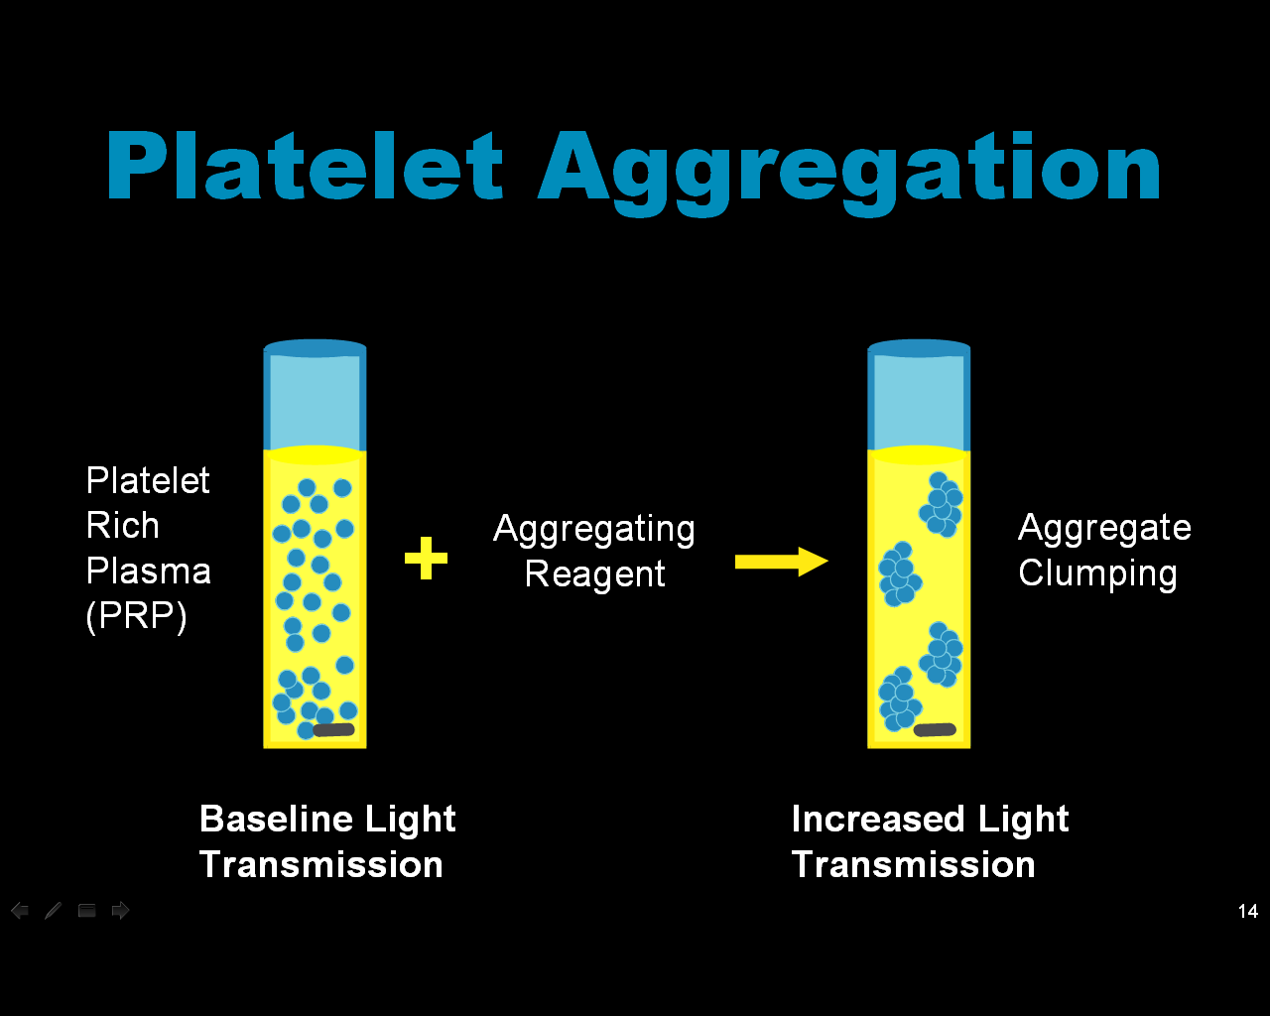
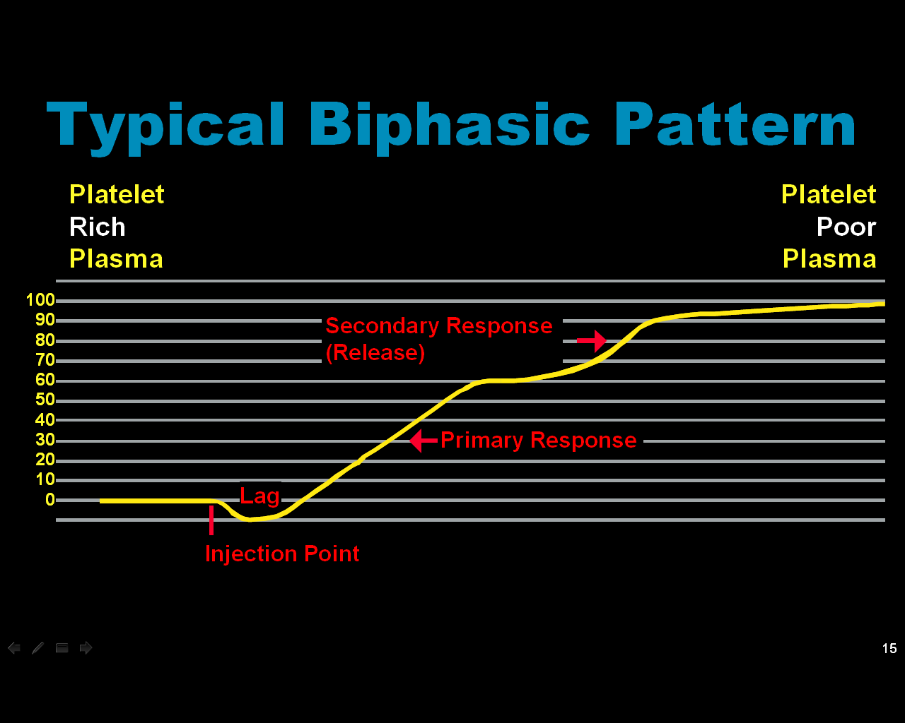
3.血小板功能障碍相关检测与疾病
血小板聚集试验
常用诱聚剂 | 作用原理
ADP 肾上腺素 | 合适浓度的诱聚剂与相应受体结合促PLT一相聚集，PLT继而释放活性物质促二相聚集； 反映PLT聚集与释放功能
胶原 | 通过与不同胶原受体结合，诱导颗粒释放、参与血栓素A2生成及血小板黏附； 反映PLT聚集、黏附和释放功能
花生四烯酸 | 通过转化为血栓素A2，间接促PLT聚集 反映PLT聚集功能
瑞斯托霉素 | 介导VWF与PLT GPIb-IX结合，促PLT凝集(非聚集) 主要反映PLT黏附功能
光学浊度法检测原理图

Slide 13
案例
患者男，13岁，自幼反复鼻出血，检查凝血常规无异常，血常规仅血小板计数轻度减低(102*10⁹/L)，母亲有相似的皮肤黏膜出血倾向及血小板计数减低。
血小板聚集试验：
外周血涂片：可见大血小板
进一步基因检测，发现患者ITGA2B一个杂合缺失突变（c.3070_3072delTTC），该突变对应的血小板病命名为：血小板型出血病16型（BDPLT-16）。

Slide 14
这类ITGA2B/ITGB3基因杂合突变所致显性遗传病还可命名为：
大血小板减少症（macrothrombocytopenia）；
血小板无力症样综合征（Glanzmann Thrombasthenia-Like Syndrome）；
ITGA2B/ITGB3相关性血小板减少症（ITGA2B/ITGB3-related thrombocytopenia） ；
与血小板无力症的区别：
无力症患者多为纯合或复合杂合突变，更为罕见；
无力症的血小板聚集试验除瑞斯托霉素外，其他诱导剂的聚集率均接近0；
无力症一般无血小板计数减低和大血小板增多表现；
无力症出血倾向更明显；
血小板无力症、大血小板减少症均有PFA CT延长：

Slide 15
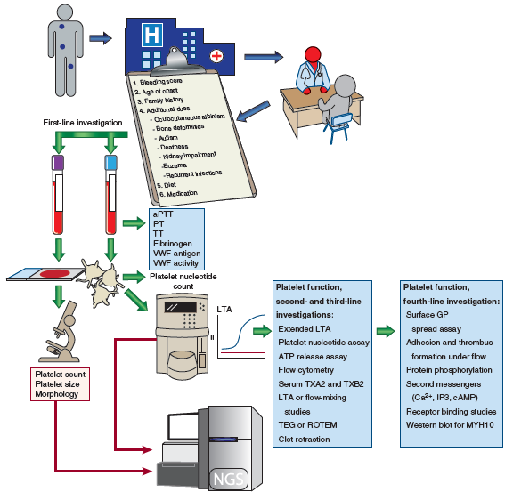
血小板缺陷的临床实际诊断流程
威廉姆斯血液学（第10版）

Slide 16
4.血管性血友病及相关检测
 | 1型 | 2A型 | 2B型 | 2M型 | 2N型 | 3型
VWF抗原 | 降低 | 轻度降低 | 轻度降低 | 轻度降低 | 正常或轻度降低 | 缺乏
VWF活性 | 降低 | 降低 | 降低 | 降低 | 正常或轻度降低 | 缺乏
VIII因子 | 正常或降低 | 正常或降低 | 正常或降低 | 正常或降低 | 显著降低 | 显著降低
RIPA | 一般正常 | 降低 | 一般正常 | 降低 | 正常 | 缺乏
LD-RIPA | 缺乏 | 缺乏 | 升高 | 缺乏 | 缺乏 | 缺乏
RIPA: 瑞斯托霉素诱导血小板聚集率； LD: 低剂量。

Slide 17
案例
患者男，6岁，因反复鼻出血就诊，凝血常规正常，血常规示血红蛋白轻度降低，血小板计数稍高（350×10⁹/L），形态正常。送检凝血检查：
Step 1: 血小板聚集试验排查血小板功能缺陷：
ADP诱导聚集率：63.6% （Ref：55%～100%)
胶原诱导聚集率：84.5%（Ref：55%～ 100%)
花生四烯酸诱导聚集率：90.6%（Ref：55%～ 100%)
肾上腺素诱导聚集率：92.3%（Ref：55%～ 100%)
瑞斯托霉素诱导聚集率：7.4%（Ref：55%～ 100%)

Slide 18
Step 2：疑诊VWD，检测VWF抗原、活性及FVIII活性：
VWF抗原：49.6% （Ref：50%～ 200%）；
VWF：RCO活性：8.3% （Ref：58%～ 166%）；
FVIII活性：71% (Ref：60%～ 150%)
 | 1型 | 2A型 | 2B型 | 2M型 | 2N型 | 3型
VWF：Ag | 降低 | 轻度降低 | 轻度降低 | 轻度降低 | 正常或轻度降低 | 缺乏
VWF：Rco | 降低 | 降低 | 降低 | 降低 | 正常或轻度降低 | 缺乏
VIII因子 | 正常或降低 | 正常或降低 | 正常或降低 | 正常或降低 | 显著降低 | 显著降低
RIPA | 一般正常 | 降低 | 一般正常 | 降低 | 正常 | 缺乏
LD-RIPA | 缺乏 | 缺乏 | 升高 | 缺乏 | 缺乏 | 缺乏
VWF基因测序：确诊2A型VWD

Slide 19
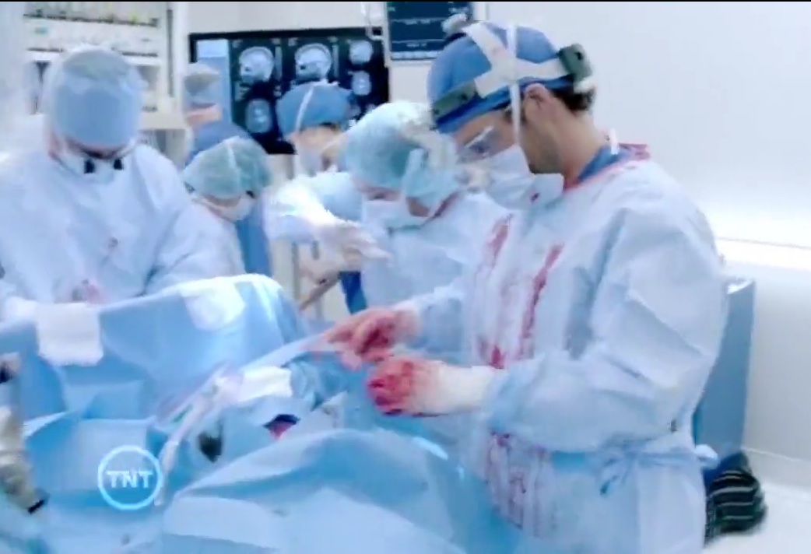
VWD：隐匿杀手
美剧《周一清晨》E1
剧情简介：泰勒·威尔逊医生在为七岁男孩奎恩做颞叶肿瘤手术时，奎恩血流不止、无法控制、抢救无效。虽然奎恩的母亲对威尔逊医生说“你已经尽力了”，在“311会议”上威尔逊医生被会议主持人哈丁·胡顿主任质问手术前评估了吗？可能危及生命的手术和同事讨论过吗？询问过孩子生父的病史吗？事实是奎恩父亲患有维勒布兰德氏病（血管性血友病，VWD），奎恩出现难以控制的大出血可能性有50%。

Slide 20
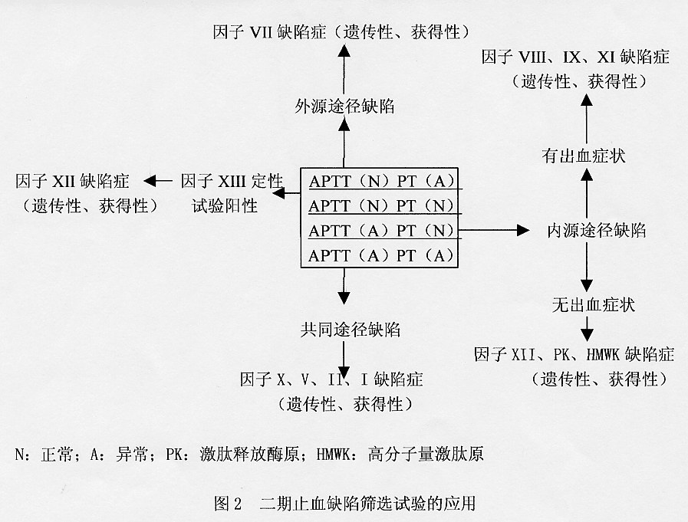
二期止血筛查试验
XIII缺陷症

Slide 21
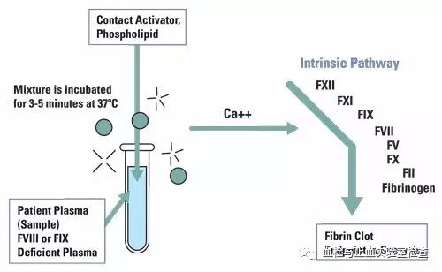
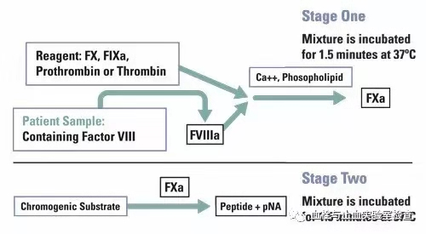
5.内外源凝血因子缺乏及相关疾病
常用：凝血因子检测（一步法）
少用：凝血因子检测（发色法）
一步法是基于APTT或PT的凝血因子检测方法。

Slide 22
常见遗传性凝血因子缺乏症：
血友病甲、乙型：一般为男性发病、女性携带（部分乙型血友病携带者也可有轻微出血倾向）；
诊断血友病甲时注意排除VWD、5/8因子联合缺乏症；
诊断血友病乙时注意排除维K缺乏症；
常见获得性凝血因子缺乏症：
维生素K缺乏症：II\VII\IX\X因子缺乏，异常凝血酶原升高可诊断；
DIC：结合DIC评分、基础疾病及临床表现诊断；
重症肝病：除FVIII外其他因子活性均可减低，凝血指标往往不能可靠评估肝病出血风险；
凝血因子自身抗体产生：因子抑制物检测可诊断，需排除LA、抗凝药物等干扰；

Slide 23
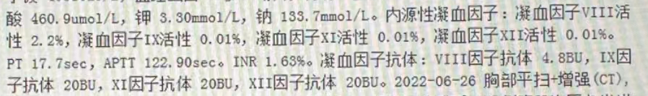
干扰凝血因子检测案例：
消化道肿瘤患者，APTT单独显著延长，无明显出血表现，检测发现多个内源凝血因子缺乏、抑制物阳性。
建议：
送检APTT延长纠正试验、狼疮抗凝物、血栓弹力图检测；
换用含高浓度磷脂的APTT试剂用于内源凝血因子检测；

Slide 24
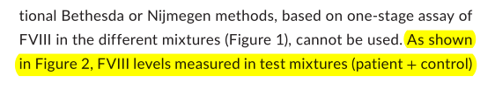
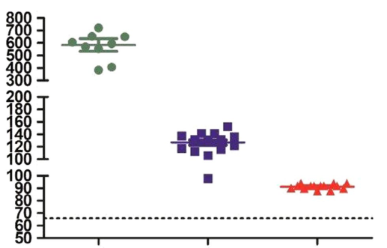
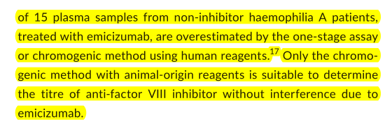
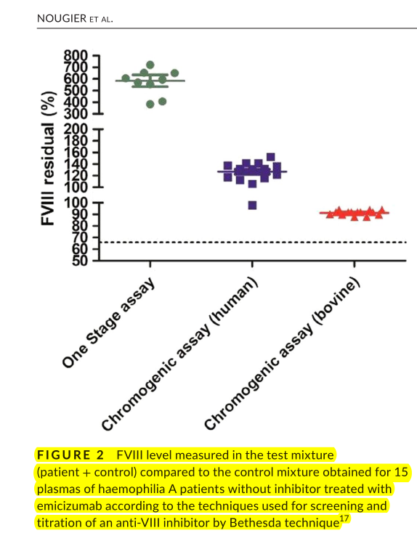
血友病新药：艾美赛珠对凝血因子检测的影响
使用不同检测方法对15份使用艾美赛珠单抗、不伴抑制物的血友病A患者及正常人的血浆混合样本进行FVIII水平测定
×
一期法
结果偏高
×
剩余FVIII（%）
含人凝血因子显色法
结果偏高
√
含牛凝血因子显色法
结果正常，适用于使用
艾美赛珠单抗的患者
一期法
含人凝血因子显色法
含牛凝血因子显色法
Christophe Nougier, et al. Eur J Haematol. 2020 Dec;105(6):675-681.

Slide 25
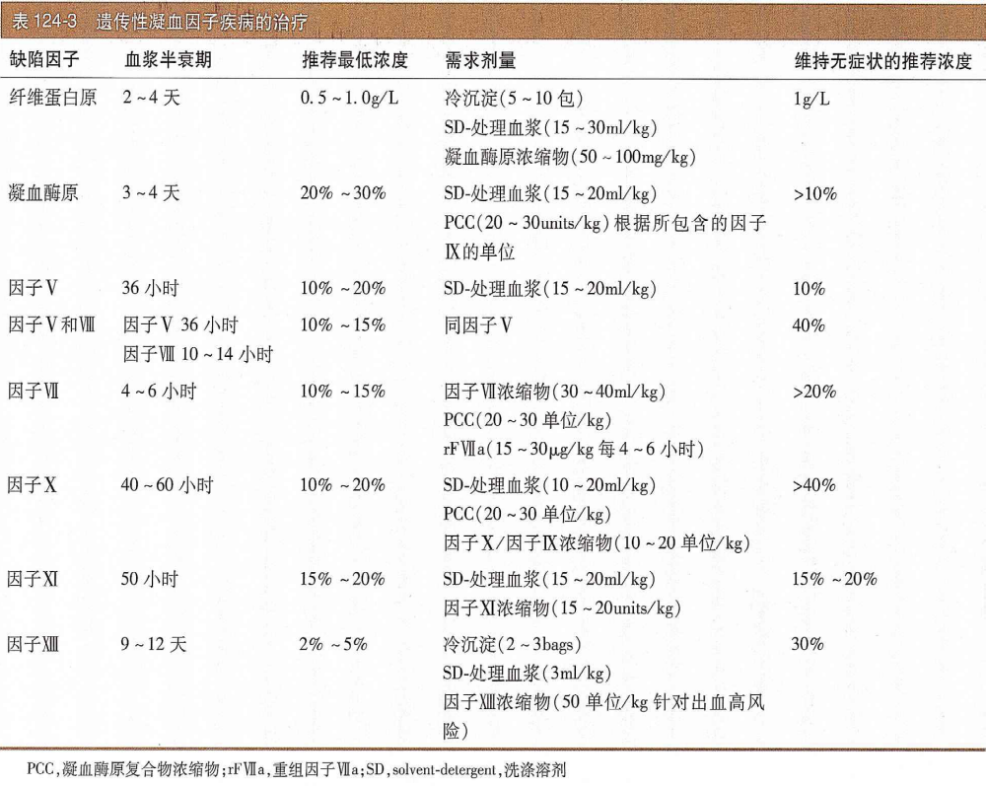
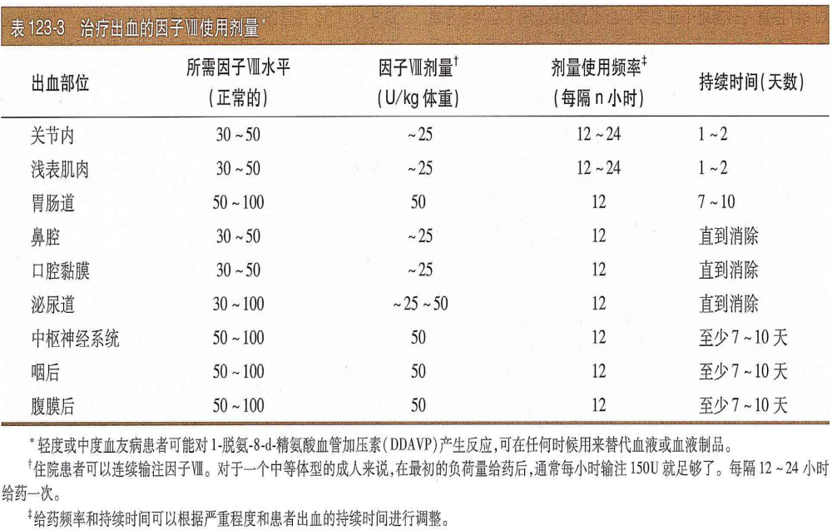
遗传性凝血因子缺乏的处置
威廉姆斯血液学（第9版）

Slide 26
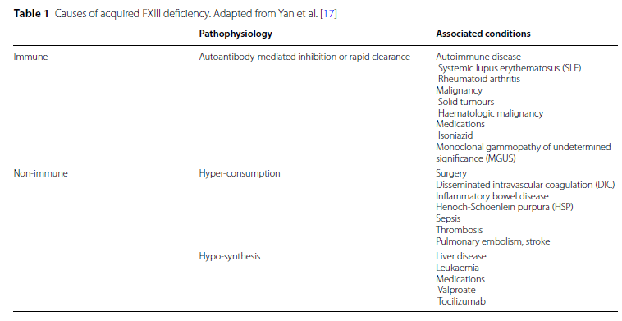
6.XIII因子缺乏的检测与处置
遗传性FXIII缺乏症发病率：约百万分之一；FXIII>30%一般无出血表现；
获得性XIII因子缺乏症更多见：
Kleber et al. Critical Care (2022) 26:69

Slide 27
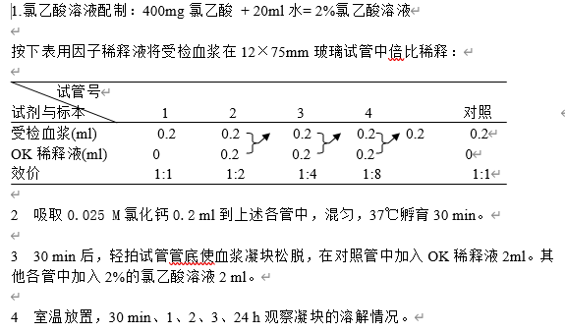
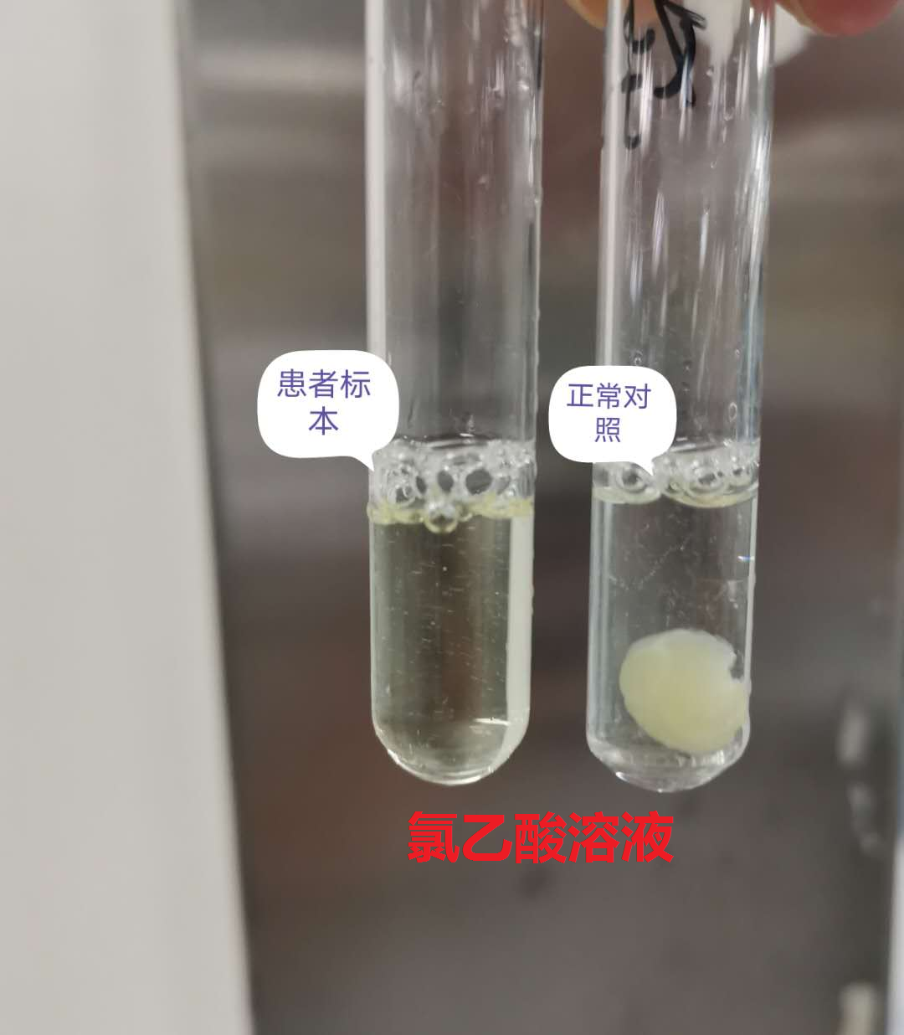
FXIII定性：氯乙酸（尿素）溶解试验

Slide 28
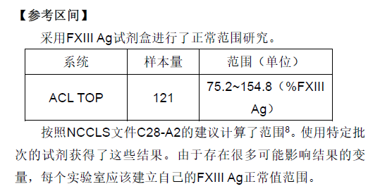
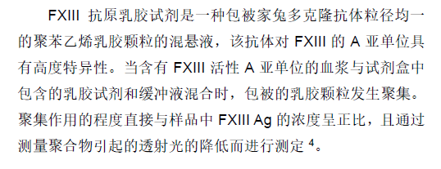
FXIII-A抗原定量检测（免疫比浊法）
【检测原理】
中国人群参考区间：61.0%-127.0%（华中科技大学附属同济医院数据）

Slide 29
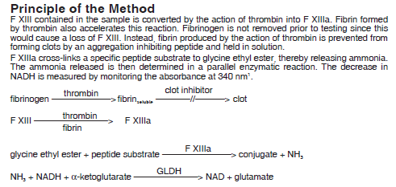
FXIII定量检测（发色底物法）
优点：能一定程度反映活性；能进行FXIII抑制物测定（Bethesda法）；
缺点：试剂稳定性较差，不便于随时检测；

Slide 30
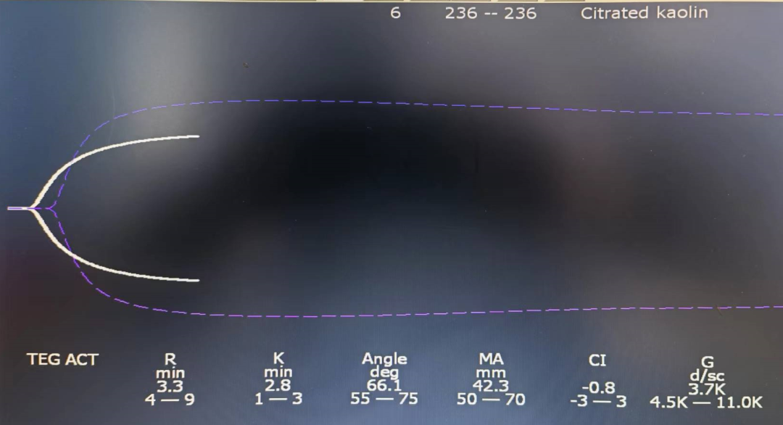
FXIII抑制物筛查方法的建立
患者男，75岁，不明原因下肢瘀斑就诊。
血常规无明显异常，PLT计数219*10^9/L;
血小板聚集试验：各诱导剂诱导的聚集率均正常；
凝血常规示D-dimer 6.28ug/mL，余正常；
血栓弹力图：MA减低
需考虑排查XIII因子缺乏

Slide 31
FXIII抑制物筛查方法的建立
进一步检查患者XIII因子抗原：9.4%（参考范围：75-154%）
氯乙酸溶解试验阳性，也提示XIII因子缺乏。
考虑获得性XIII因子缺乏症，给与冷沉淀输注、免疫抑制治疗。

Slide 32
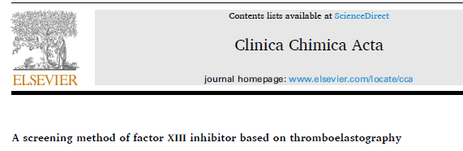
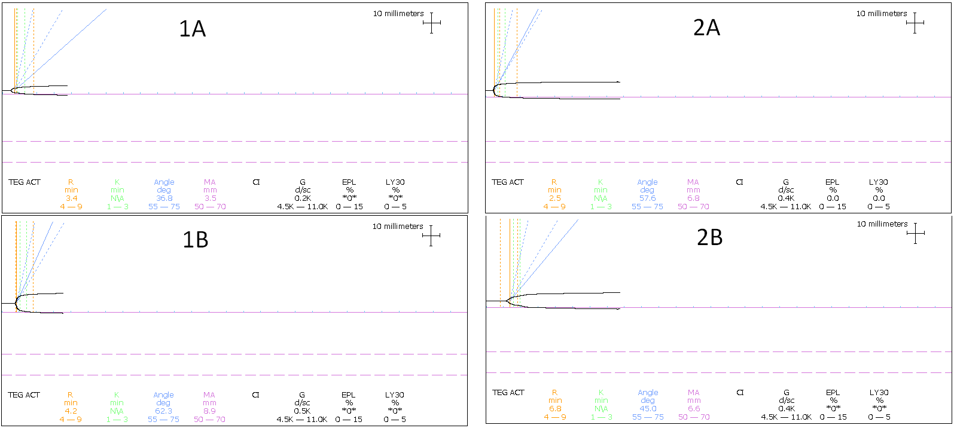
FXIII抑制物筛查方法的建立
建立基于血栓弹力图的13因子抑制物定性检测方法：
患者血清+正常混合血浆1:1混合：作为试验标本(1A：治疗前，2A：治疗后)；
正常血清+正常混合血浆1:1混合：作为对照标本(1B：治疗前，2B：治疗后)；
试验标本和对照标本分别加入接触激活剂、氯化钙，获得血浆TEG结果。
提示治疗前患者血清中存在13因子抑制物

Slide 33
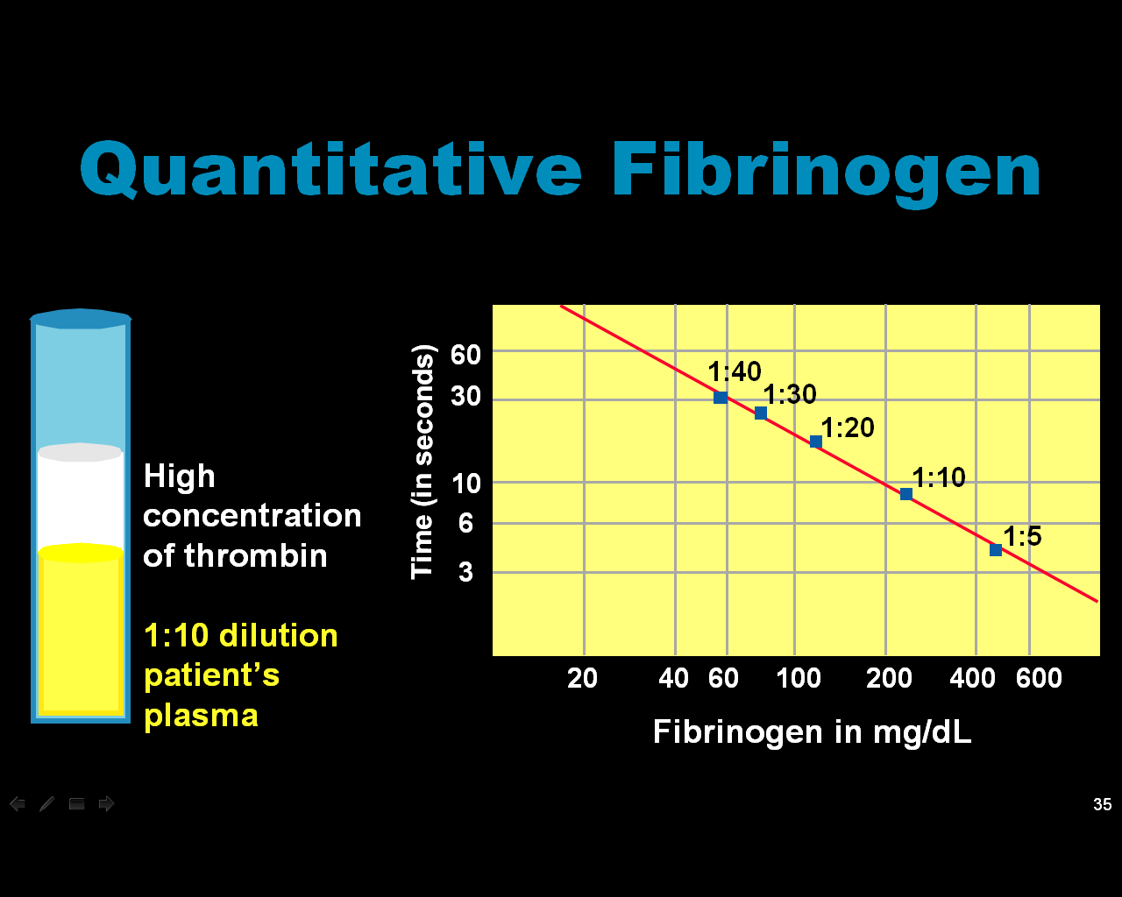
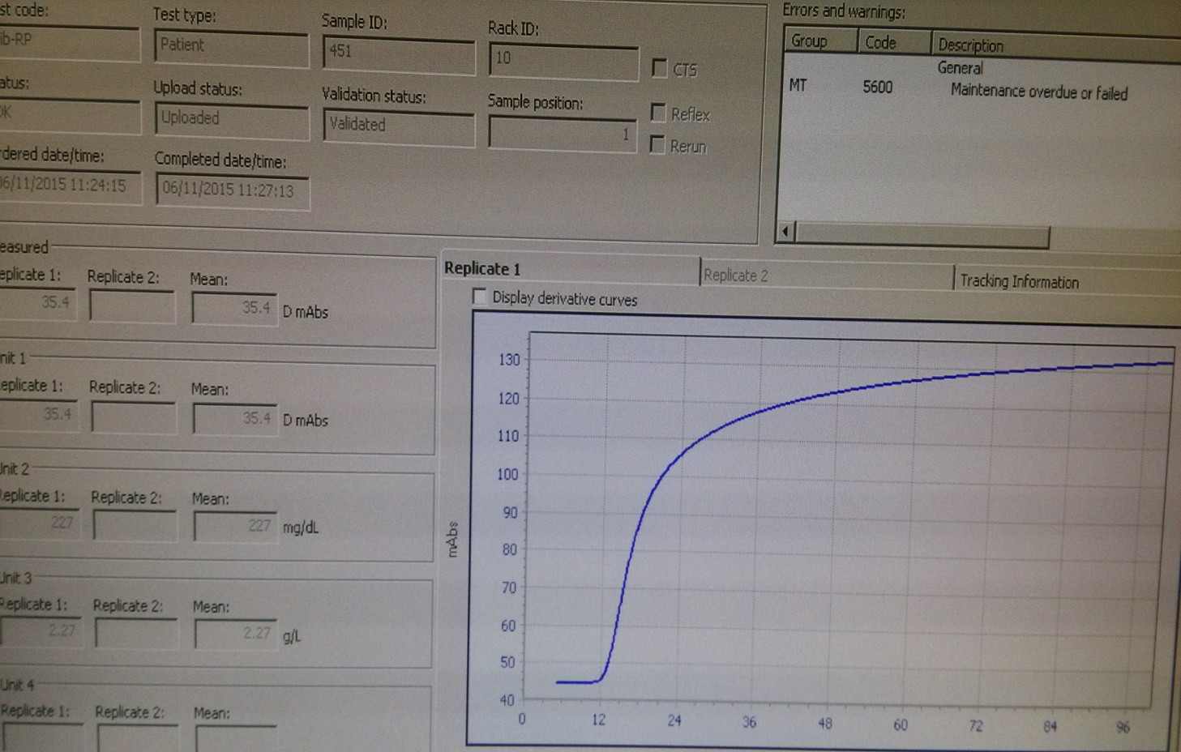
7.纤维蛋白原异常的检测与处置
FIB常用检测方法：CLAUSS法（凝血酶法）、PT衍生法

Slide 34
先天性的纤维蛋白原病包括：
1型：无纤维蛋白原血症；
2型：低纤维蛋白原血症；
3型：异常纤维蛋白原血症（异纤），异纤是由于纤维蛋白原的结构异常，导致纤维蛋白多聚化缺陷和/或纤溶受损，又可分为两个亚型：
3A型.有出血或血栓表型但不符合3B型，或无症状；
3B型.血栓相关异纤：已确认的血栓性纤维蛋白原突变携带者（fibrinogen Dusart, fibrinogen Caracas V, fibrinogen Ijmuiden, Fibrinogen New York I, fibrinogen Nijmegen, fibrinogen Naples in the homozygous state, and fibrinogen Melun），或经历血栓事件且有血栓家族史（一级亲属、相同基因型），没有任何其他易栓症；
4型：低异常纤维蛋白原血症。

Slide 35
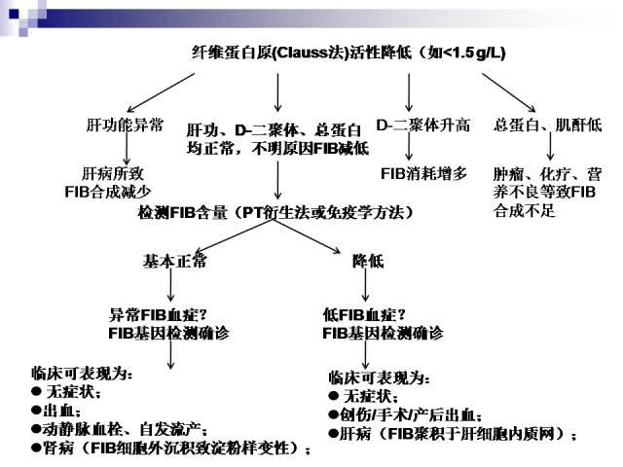
先天性低/异纤的鉴别

Slide 36
获得性异常纤维蛋白原血症
55岁男性患者，因发现FIB降低8个月就诊，8月前曾因肝癌行肝脏局部肿块切除术。术前凝血功能基本正常，术后常规检测显示FIB明显降低至0.32g/L，TT显著延长至46秒，PT、APTT正常；多次输注FIB效果不佳。
由于D-二聚体升高不明显，提示FIB并非消耗性减低，怀疑患者可能为异纤，送检PT衍生法结果为：5.15g/L；TEG参数正常；
获得性异纤常与晚期肝病有关，包括肝硬化和肝细胞癌。被认为是唾液酸残留量异常增加，导致纤维蛋白单体聚合受损的结果（Martinez et al，1983；Gralnick et al，1978)

Slide 37
异纤的急性出血处置策略：

Slide 38
8.纤溶亢进的检测与处置
原发纤溶亢进一般指：由于纤溶相关组分的数量或质量异常，导致与凝血激活（高凝状态）无关的纤溶活性过度增强；
继发纤溶亢进一般指：继发于血管内凝血酶生成、纤维蛋白沉积的纤溶系统过度激活，通常是对凝血系统异常激活的响应。
国内目前可获得的纤溶相关项目（有证商品化试剂/设备）：
纤溶酶原（PLG）：纤溶酶前体，降低提示纤溶激活或肝脏合成减少；
α₂-纤溶酶抑制物（α₂-PI）：血栓形成早期可增高、后期消耗性减低；
D-dimer/FDP：纤溶产物；
纤溶酶-纤溶酶抑制物复合体（PIC）：反映纤溶酶活性；
纤溶酶原激活抑制物-1 (PAI-1)：PLG的主要抑制物，升高提示内皮损伤、纤溶抵抗；
tPA-PAI1复合体（TPAIC）：主要反映PAI-1的纤溶抑制活性；
TEG-LY30/优球蛋白溶解时间（ECLT）：反映纤溶能力的全局性试验；

Slide 39
表1 纤溶亢进相关出血
类别 | 疾病 | 机制特征 | 抗纤溶治疗的效果
遗传性原发纤溶 | α2-PI缺乏 | 不受控制的纤溶酶活性上调 | 主要的治疗手段
 | PAI-1缺乏 | 不受控制的纤溶酶原过度活化 | 主要的治疗手段
 | 魁北克血小板病 | 血小板过度表达uPA,及纤溶酶原过度活化 | 主要的治疗手段
获得性原发纤溶 | 终末期肝硬化 | α2-PI和TAFI水平降低，肝脏清除tPA功能受损 | 当实验室检查支持纤溶亢进，治疗可获益
 | 急性早幼粒细胞白血病 | tPA辅因子（S100A10)₂-(连接素A2）₂的过度表达 | 作为反式维甲酸治疗的辅助是有益的，但有潜在血栓风险
遗传性继发纤溶 | 血友病 | 纤维蛋白结构对溶解的敏感性增强，TAFI的激活受损 | 可作为替代治疗的全身或局部辅助用药
 | 13因子缺乏 | 纤维蛋白结构对的溶解敏感性增强，α2-PI结合到纤维蛋白的能力受损 | 个案报道作为替代治疗的辅助用药有效
 | 异常纤维蛋白原血症 | 纤维蛋白结构异常，对溶解更敏感 | 对轻微出血及月经量增多有效
获得性继发纤溶 | 创伤 | DIC | 损伤后3小时内应用可获益
 | 溶栓治疗 | 医源性副作用 | 紧急输注可获益
 | 体外循环 | 继发于凝血激活的纤溶酶过度生成 | 针对特定的围术期方案可获益
 | 系统性淀粉样变性 | DIC | 个案报道有效
 | 前列腺癌及其他实体肿瘤 | DIC | 个案报道有效
 | 胎盘疾病（胎盘增生） | 泌尿系统及胎盘释放纤溶酶原激活物 | 可有效控制纤溶亢进

Slide 40
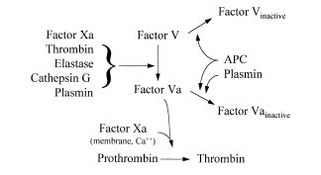
一份标本PT、APTT、TT、D-D均接近或超出检测上限、FIB低于检测下限，标本未查见凝块、血少等异常，如何报告？
案例
除不合格标本，最可能的情况是纤溶亢进，如产科DIC、蛇咬伤、溶栓治疗等。可报告并备注：若与临床表现不符，建议重采样复查。
外源凝血因子活性的鉴别价值：
 | 纤溶亢进型DIC | 溶栓药物 | 蛇咬伤/蛇毒血凝酶
V因子活性 | 降低 | 降低 | 基本正常
II、VII、X因子活性 | 降低 | 基本正常 | 基本正常
J Am Coll Cardiol 1997;30:716 –24

Slide 41
出血性疾病实验诊断与处置：小结
血管缺陷（如EDS、毛细血管扩张症）
血小板减少症（如免疫性血小板减少）
血小板功能障碍（如血小板无力症、类血小板无力症）
血管性血友病
内、外源凝血因子缺乏（如血友病、维生素K缺乏症、DIC ）
XIII因子缺乏症
纤维蛋白原异常（如异常FIB血症、低FIB血症）
纤溶亢进（如α₂-抗纤溶酶缺乏）
主要挑战：
临床与实验室充分沟通的诊疗策略（避免干扰、误解、拖延）；
可获得的检测清单；
新型药物（抗凝、抗血小板、止血等）的影响；

Slide 42
THANKS

